Slide 1

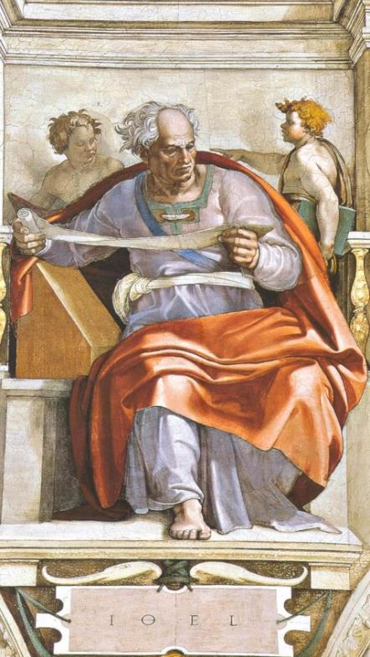
Joel
Filozofsko-teološki institut DI
Studij filozofije i teologije
ak. g. 2025./26. ECTS 6
ponedjeljkom i srijedom u 9:15
Drugi od XII

Slide 2
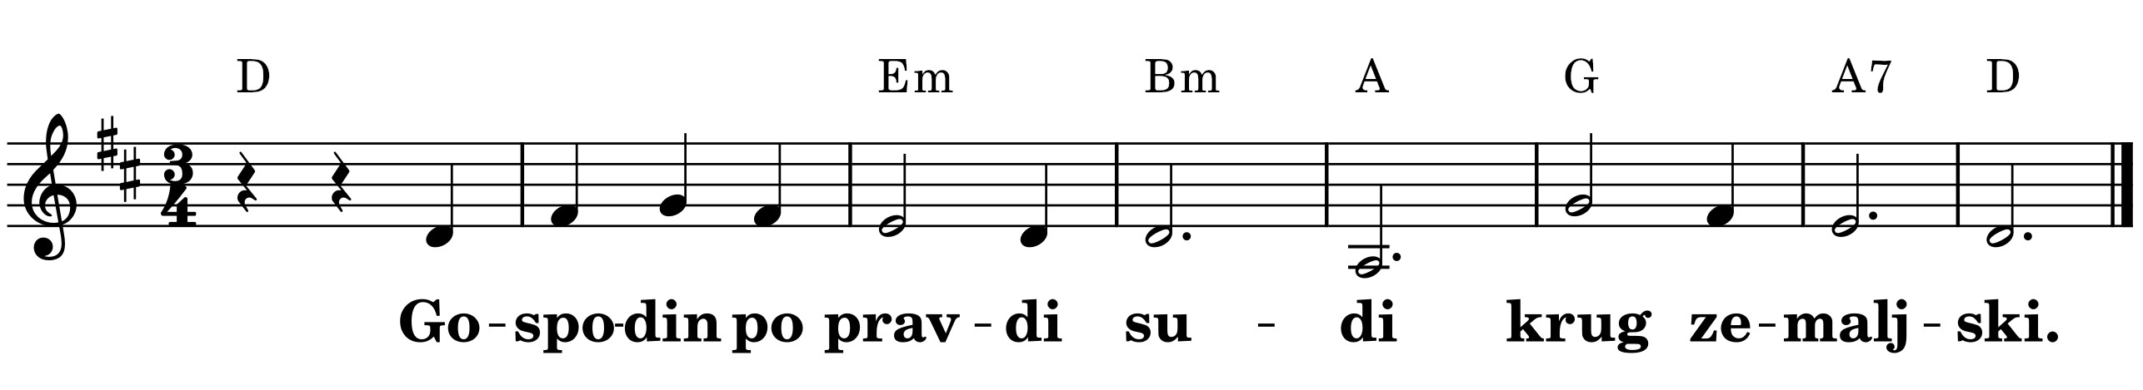
Gospodin po pravdi sudi (Ps 9)

Slide 3
Joel
אל + יהוה
Filozofsko-teološki institut DI
Studij filozofije i teologije
ak. g. 2022./23. ECTS 6
utorkom 8:15 i srijedom u 9:15
Teolog Dana Gospodnjega
Jl 1,15; 2,1.11; 3,4; 4,14: 5x יום יהוה
– “dan Gospodnji” prvi put u XII
Iz 3x; Ez 2x; Am 3x; Ob 1x; Sef 3x; Mal 1x

Slide 4
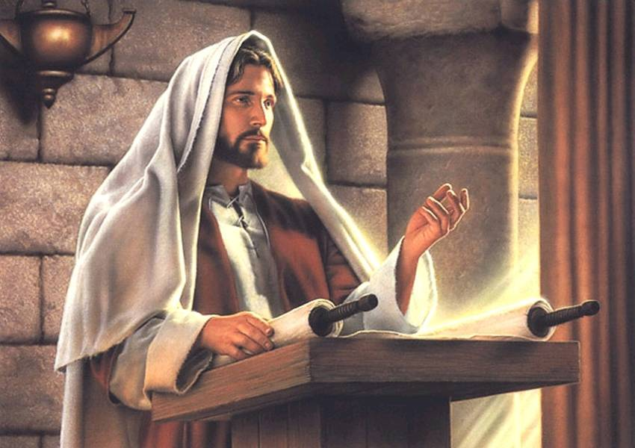
Proroštvo i apokaliptika
Filozofsko-teološki institut DI
Studij filozofije i teologije
ak. g. 2025./26. ECTS 6
ponedjeljkom i srijedom u 10:15
amdg.eu → nastava → FTI
Pregled (prezentacije), tekstovi, audio- i videozapisi…
Božo Lujić, Starozavjetni proroci
Notes:
<number>

Slide 5
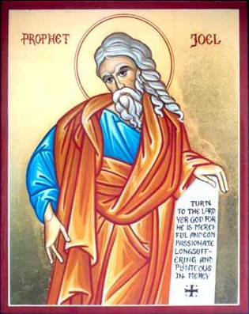
Dan Gospodnji
יום יהוה jôm ’Adonaj
Jl 1,15; 2,1.11; 3,4; 4,14:
  Jao! Blizu je! Opustošenje
  od Svemogućega. (1,15)
  Blizu je! Dršću svi stanovnici (2,1)
  Božja vojska. Velik i strašan.
  Tko ga može podnijeti? (2,11)
  Tama, krv. Velik i strašan (3,4)
  Blizu je! U Dolini odluke (4,14)
„U onaj dan” (4,18):
  Mošt, mlijeko, voda; izvor u Domu Gospodnjem

Slide 6
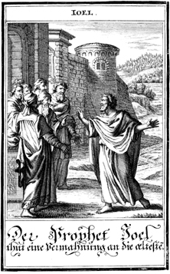
3 ključna teksta: 2,13b; 3,1; 4,10
  Formula o Bogu (2,13b):
“On je nježnost sama i milosrđe,
spor na ljutnju, a bogat dobrotom”
(KS usp. Izl 34,6)
  + ražali se nad zlom (usp. Jon 4,2)
  Najava NZ-Pedesetnice (Sedmicâ) (3,1):
“izlit ću Duha svojega
na svako tijelo” (3,1)
  Savez sa svakim tijelom (Post 9,17)
  Prevrat mesijanskog proroštva (4,10)
“plug u mač, srp u koplje” (4,10)
  Mač u plug, koplje u srp (Iz 2,4; Mih 4,3)

Slide 7
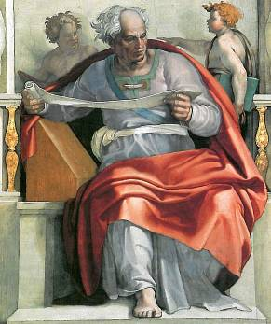
Sveti zbor (2,16; usp. 1,14; 2,15)
Posvetite zbor! (2,16)
  Trubite (2,1.15)
  Zbor svečani (1,14; 2,15)
Riječ za sve 1,2s ⬄ 2,21s
  Svi stanovnici (1,2.14; 2,1)
  Do praunuka (1,3)
  Tlo zemaljsko (2,21), zvijeri (22)
Riječ – čija? (1,6.19) usp. 1,1; 2,12
  “moja zemlja” (1,6; 4,2) “moja gora” (2,1) – Božja
  “Tebi vapim” (1,19) – prorok molitelj
    Učitelj molitve (2,17):
  Neka mole (svećenici): “Smiluj se…”

Slide 8
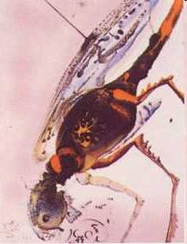
Saziv Božjega naroda
Otvoren poziv zajednici: 1,2s; 5.8; 2,12s; ⬄ 23.27:
  Čujte (1,2), recite (v3)
  Plačite (v5.8)
  Vratite se – obratite se (2,12s)
  ⬄ Radujte se (2,23)
  ⬄ Znat ćete (2,27; 4,17)
Poseban poziv u 1,11.13:
  Poljodjelcima i vinogradarima (1,11)
    Zbog plodova (11s)
  Svećenicima 1,13 (usp. 1,9; 2,17)
    Zbog žrtava (1,9.13 ⬄ 2,14)
Bogoslužno okupljanje (1,14; 2,15)
  U Hramu (1,14) – post (1,14; 2,15)
S. Dalí, Locusta et bruchus, Biblia Sacra 1964-67

Slide 9
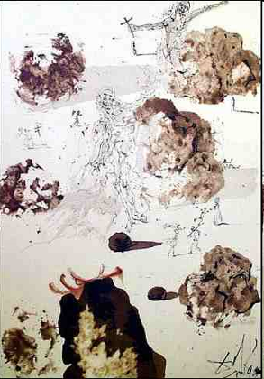
Nevolja i spas
Napad opasnoga
“Sjevernjaka” (2,20 usp. Jr 1,13s)
  jak narod (1,6; 2,2-10)
  neviđen (2,2b usp. 1,2b)
  Štetočine (1,4) → Božja vojska (2,11.25)
Narodi uokolo (4,11s)
  Tir i Sidon, Filistejci (4,4); Grci (4,6); Egipat, Edom (4,19)
Suša i glad → obilje
  Loza i smokva (1,7.12 → 2,22)
  Žito, vino, ulje (1,10 → 2,19)
S. Dali, Omnes gentes in valle Iosaphat Joel 3,21 (LXX),
Biblia Sacra
  Sveto znanje
  u 2,27; 4,17:
“Ja sam vaš Bog” – Savez

Slide 10
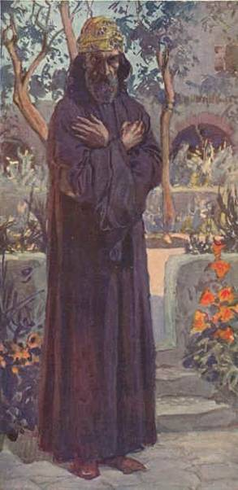
Sveopći pogled
  Tlo zemaljsko (’adamâ) 1,10 → 2,21:
Poharana zemlja (1,10)
→ raduj se! (2,21)
  Sinovi čovjeka/sinovi Adama
  (1,12 usp. 4,2):
Bez radosti (1,12)
Svi narodi (4,2) – na sud
  Životinje 1,18.20 → 2,22:
Uzdišu, lutaju – goveda, ovce, zvijeri (1,18) – čeznu za tobom (20)
→ Ne bojte se (2,22)
James Tissot, Prorok Joel

Slide 11
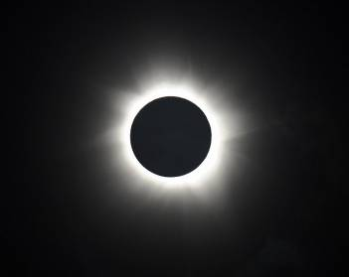
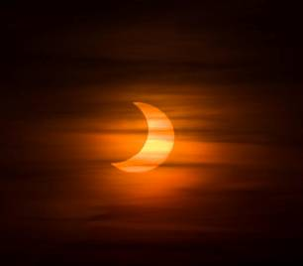
Apokalipsa
  Praelement u 2,2; 3,4?
Tmina (2,2; 3,4) – חשׁך ḥošek (usp. Post 1,2)
  sunce, mjesec, zvijezde u 2,10; 4,15?
tamni 2,10; 4,15 (sunce tamno, mjesec krv 3,4)
  Što je opustošeno u 2,3?
“vrt Eden” גן עדן gan ‘eden (2,3)
  usp. Post 2,15 – snaga napadača

Slide 12
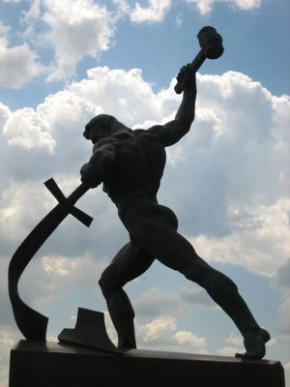
Dan Gospodnji (1,15; 2,1.11; 3,4; 4,14)
Velik i strašan (2,11; 3,4)
  plug → mač; srp → koplje
  (4,10 ⬄ Iz 2,4)
Dan molitve, razlog (2,17)
→ rezultat u 3,5?
  Razlog: Božja proslava među narodima (2,17)
  Rezultat: spasenje (3,5)
Dan Božjega odgovora (2,19):
  “i odgovorio je יהוה svome narodu”
  Formula milosrđa + Božje “pokajanje” (2,13)

Slide 13
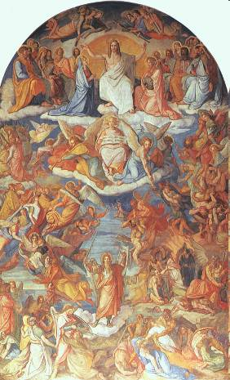
Izrael i narodi
Peter Corneilus, Posljednji sud (Joel 4,14)
Izlijevanje Božjega Duha 3,1s:
  Sveobuhvatno: sin/kći, mlad/star,
  sluge/sluškinje – proroci
    Petar na Duhove (Dj 2,16):
  “što je rečeno po proroku Joelu”
Sveti zbor za narode (4,2)
= sud u dolini Jošafat: יהוה + שׁפט
šafaṭ “suditi” (4,2.12) usp. v14
  Dolina stroge odluke (2x v14)
Juda+Jeruzalem (4,1.6.20) ⬄ narodi (4,2.11s)
Preokret sudbine (4,1) ⬄ Božji sud

Slide 14
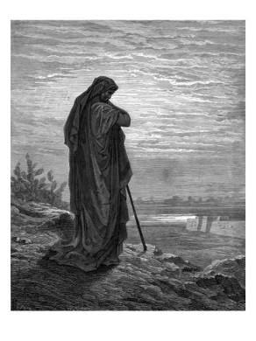
U napetosti između institucije i karizme
Filozofsko-teološki institut DI
Studij filozofije i teologije
ak. g. 2022./23. ECTS 6
utorkom 8:15 i srijedom u 9:15

Slide 15
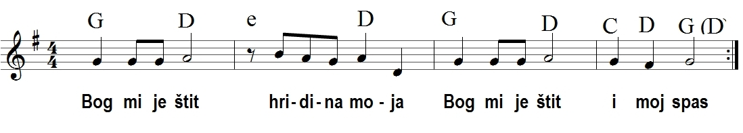
Bog mi je štit (Ps 31)

Slide 16
U napetosti između institucije i karizme
Filozofsko-teološki institut DI
Studij filozofije i teologije
Zvanje (Am 7,10–17) i zadaća proroka Amosa

Slide 17
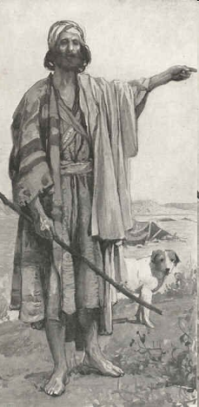
Zvanje “ne-proroka”
Sukob u Bet-Elu (Am 7,10.13)
  Optužen pred kim (v10), od koga (v12)?
pred kraljem (10)
od svećenika (12)
  kraljevsko svetište ⬄ Amos nije prorok
  i dom (13) ⬄ nije iz proročke
  obitelji ni škole (7,14)
Ne prorokuj! (7,13.16) ⬄ Prorokuj! (7,15)
  Naziv u 7,12:
“vidjelac” (12)
“poruči” = pošalje (10) -- Božji autoritet
“odlazi!” = idi! (12) ------ Božji autoritet
James Tissot,
The Prophet Amos
watercolour — ca. 1888

Slide 18
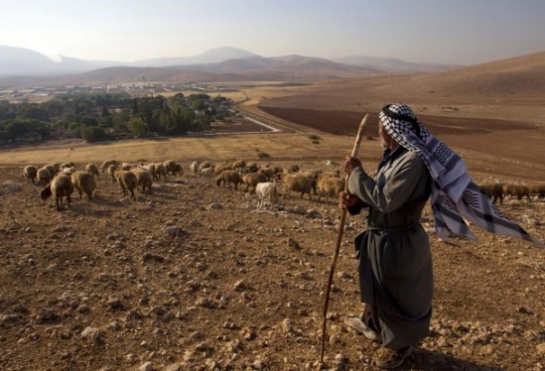
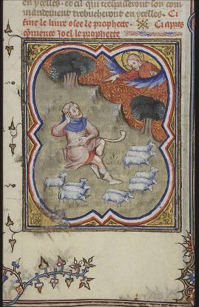
Proročka obrana: Božji autoritet
  Božja zapovijed Amosu (Am 7,15):
“Idi, prorokuj mome narodu”
  Gdje je doživio zvanje (15)?
Kod stada (Mojsije, David, Elizej)
“mač”, “progonstvo” (11 ⬄ 17) “njegove riječi” (7,10)?
  Od mača će pasti (7,17) – govori יהוה (usp. 4,10; 7,9.17; 9,1.4)
  “Sigurno će u progonstvo” (5,5; 7,11.17)
Božji postupak: לקח lāqaḥ (7,15) =
Bog ga uzima
  Iz Judeje
  Usp. Post 5,24; 2 Kr 2,9s; Ez 3,14
Amos as shepherd, Illustrator of Petrus Comestor's 'Bible Historiale', France, 1372 ; Miniature, Museum Meermanno Westreenianum, The Hague

Slide 19
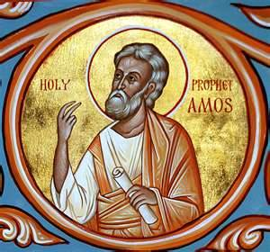
Proročka sudbina
noqed ovčar (Am 1,1) ⬄
boqer stočar + voćar (7,14)
  Proroci u 2,11s i 3,7?
Bog ih podiže (2,11)
Zajednica im brani:
“Ne proriči!” (2,12 usp. 7,13)
    Bog se zajednici obraća u 2,11s
Gospodinovi sluge (3,7)
  Bog ne čini ništa, a da im ne objavi nakanu (usp. Post 18,17)
  Zašto prorokovanje (Am 3,8)?
Lav riče 3,4.8 שׁאג ša’ag usp. 1,2; Joel 4,16; Hoš 11,10
Bog govori (KS: grmi, Š. riče) → prorok naviješta
  “יהוה grmi sa Siona” (Joel 4,16; Am 1,2)
  “riče kao lav” (Hoš 11,10)

Slide 20
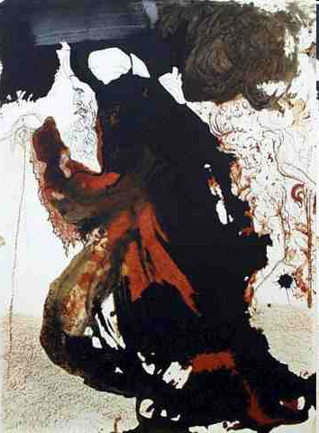
Proročka viđenja
  4 + 1 viđenje (Am 7,1.4.7; 8,1; 9,1)
“evo što mi pokaza Gospodin יהוה”
  skakavci, oganj, visak, košarica
“vidio sam” 9,1 (usp. 1,1)
  Što radi nakon 1. i 2., u 7,2.5?
  Uspjeh (v3.6)?
“Oprosti!” (7,2);
“Stani!” (7,5)
Molitva = zagovornik
uspješna molitva (7,3.6)
  Poziv u 3. i 4. viđenju (7,8; 8,2)
“Amose!” עמוס ‘amôs (1,1; 7.8.10-12.14; 8,2) 7x, samo tu
  ⬄ אמוץ‘amôṣ Iz 1,1
S. Dali, Am 7,7: U ruci mu visak, "Biblia Sacra", 1969 by Rizzoli of Rome

Slide 21
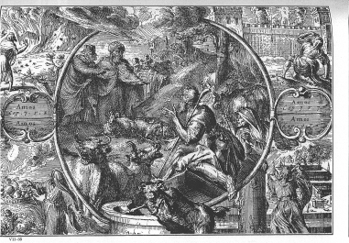
Živi susret i dobar kraj
  Koga Amos vidi u 3. i 5. viđenju (Am 7,7; 9,1)?
אדני ’ªdonaj + נצב naṣab (usp. 1 Sam 3,10) “stajati, biti postavljen” (7,7; 9,1)
  Š. “Svemogući je stajao” (7,7)
  KS: “Čovjek stoji” (7,7 = LXX ἀνήρ; Vg. vir)
“Vidjeh Gospoda” (9,1 usp. Iz 6,1)
  Ukupan ishod u Am 9,11?
“Podići ću raspalu
kolibu Davidovu” (Dj 15,16)
  Dom Davidov ⬄ sjenica

